Slide 1
«Не житье, а масленица»
«Масленицы без блинов, именины без пирогов не бывают»
«Масленица идет, блин да мед несет»

Slide 2
Из далеких языческих времен пришла к нам русская масленица.
У древних славян это был многодневный праздник, знаменовавший собой проводы зимы, Народ любил его и величал ласковыми словами: "честная масленица", "веселая", "касаточка".

Slide 4
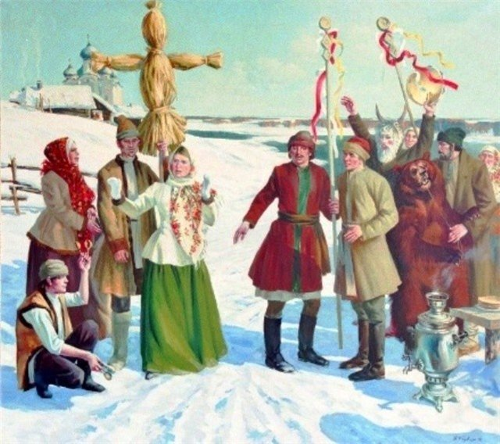
А вот Масленица во двор въезжает, Ее девушки встречают, Ее красные встречают, Ее девушки ночевать оставляют!

